Slide 1
Haushalt 2024
Hintergrundbild: Katharina Alf, TI Stadt Naumburg

Slide 2
Stand Rücklagen
Jahresrechnungen | Gesamtüberschuss | RL ord. Ergebnis | RL außerord. Ergebnis
2011 | 967.088,38 | 938.741,47 | 28.346,91
2012 | 825.293,33 | 778.857,78 | 46.435,55
2013 | 795.794,70 | 795.794,70 | 0,00
2014 | 1.849.855,77 | 1.849.039,47 | 816,30
Korrektur RL 2011-2013 |  | -452.336,52 | 0,00
2015 | 2.412.135,88 | 2.296.753,82 | 115.382,06
2016 | 1.403.616,88 | 1.493.943,94 | -90.327,06
2017 | 4.945.238,21 | 4.866.210,32 | 79.027,89
2018 | 3.604.140,81 | 3.719.914,61 | -115.773,80
2019 | 998.425,01 | 746.804,04 | 251.620,97
Gesamtsumme |  | 17.033.723,63 | 315.528,82

Slide 3
Stand Rücklagen
17.349.723,63
Gesamtsumme | 17.033.723,63 | 315.528,82
Ausgleich Jahresergebnis 2020 | -3.051.400
Ausgleich Jahresergebnis 2021 | -3.541.800
Ausgleich Jahresergebnis 2022 | -3.938.500
Ausgleich Jahresergebnis 2023 | (-5.775.900 – 900.000 =) -6.675.900
Ausgleich Jahresergebnis 2024 | -10.802.900
Ausgleich Jahresergebnis 2025 | -9.454.600
-17.207.600
-28.010.500
-37.465.100

Slide 4
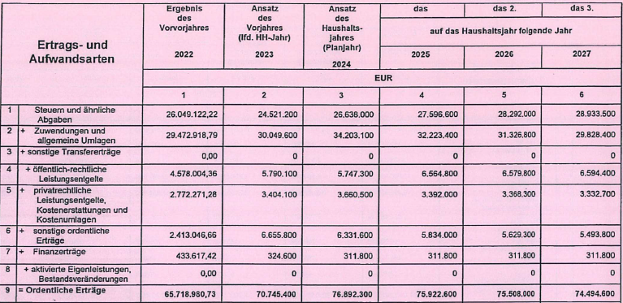
Ergebnishaushalt 2024

Slide 5
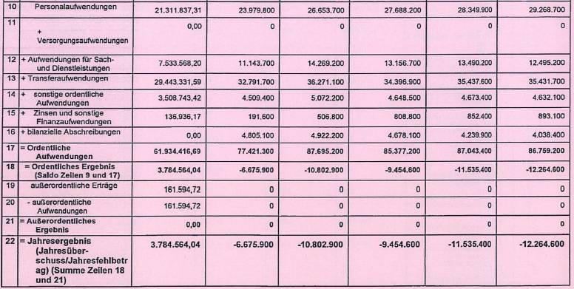
Ergebnishaushalt 2024

Slide 6
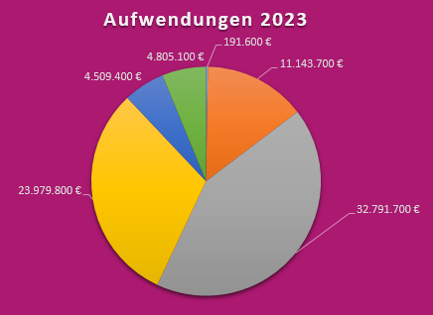
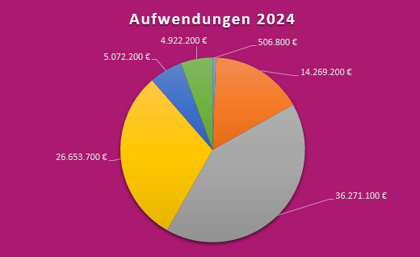
Entwicklung der Aufwendungen

Slide 7
Vergleich Planansätze 2023 zu 2024

Slide 8
Kurbetriebsgesellschaft mbH und Bulabana im Haushalt 2024
Ergebnishaushalt |  | Finanzhaushalt
Betriebsführungsvertrag Kubi | 450 TEUR | Tilgung Darlehensvertrag | 302,4 TEUR
Zinsen Darlehensvertrag | 249,7 TEUR | Erwerb Bulabana | 1.700 TEUR
Zuschuss Kubi | 750 TEUR | Erwerb Finanzanlagen | 14.377 TEUR + 423 TEUR
Zuschuss Kubi – Liquiditätshilfe | 200 TEUR | Sanierung Bulabana (Fördermittelantrag Planung) | in 2025 838,8 TEUR (EM 279,6 TEUR, FM 559,2 TEUR)
Zuschuss Kubi – kurörtl. Infrastruktur | 526 TEUR | Energetische Sanierung Bulabana | In Abhängigkeit Machbarkeitsstudie und FM-Antrag Planung

Slide 9
Investitionsbedarfe 2024
Gesamtkosten der Finanzierungsbedarfe 22.233.500 €
davon geplante Kreditaufnahmen 19.331.100 €
Erwerb Feuerwehrfahrzeug 427.200 €
3. BA Osttangente 135.000 €
Mehrkosten Schulen (MKS und BS) 800.000 €
Kanalbau Bad Kösen 1.135.500 €
Bulabana 16.500.000 €
Allgemeine Deckung Investitionshaushalt 333.900 €

Slide 10
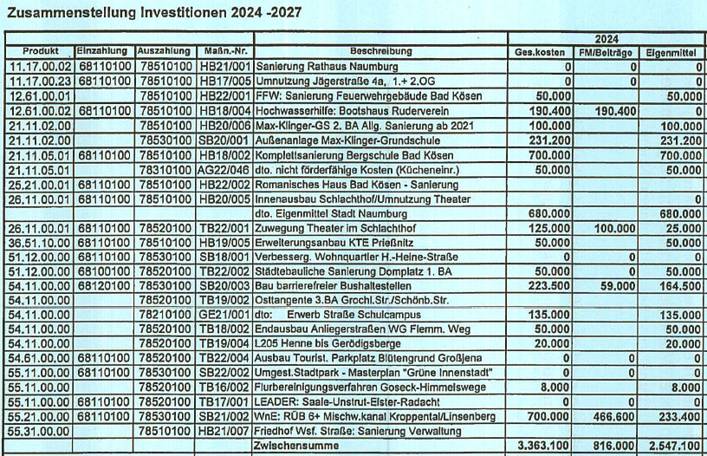
Investitionen 2024

Slide 11
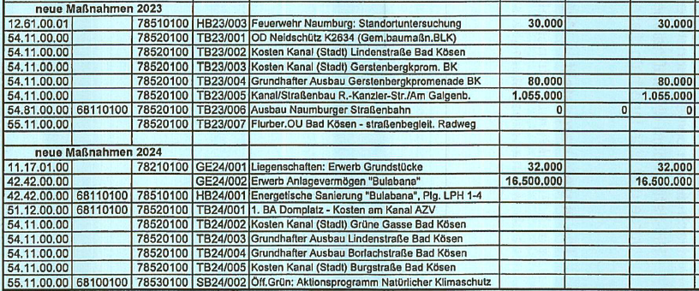
Investitionen 2024

Slide 12
Investitionen 2024

Slide 13
Freiwillige Aufgaben der Stadt Naumburg (Saale)

Slide 14
Vielen Dank
für Ihre
Aufmerksamkeit!

